Slide 1


Slide 2



Cos’è ConsigliaViaggi
È un sistema informativo finalizzato a offrire una piattaforma di raccomandazione di viaggi attraverso la valutazione fornita dagli utenti di strutture ricettive e attività di ristorazione e attrazione. Il sistema si divide in:
Lato Front-End
Lato Back-End

Slide 3
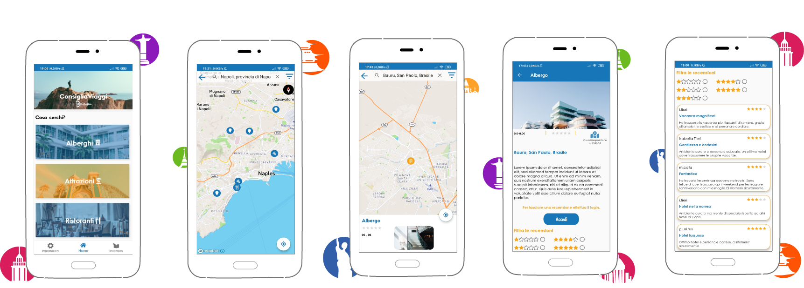
Applicazione Mobile

Slide 4
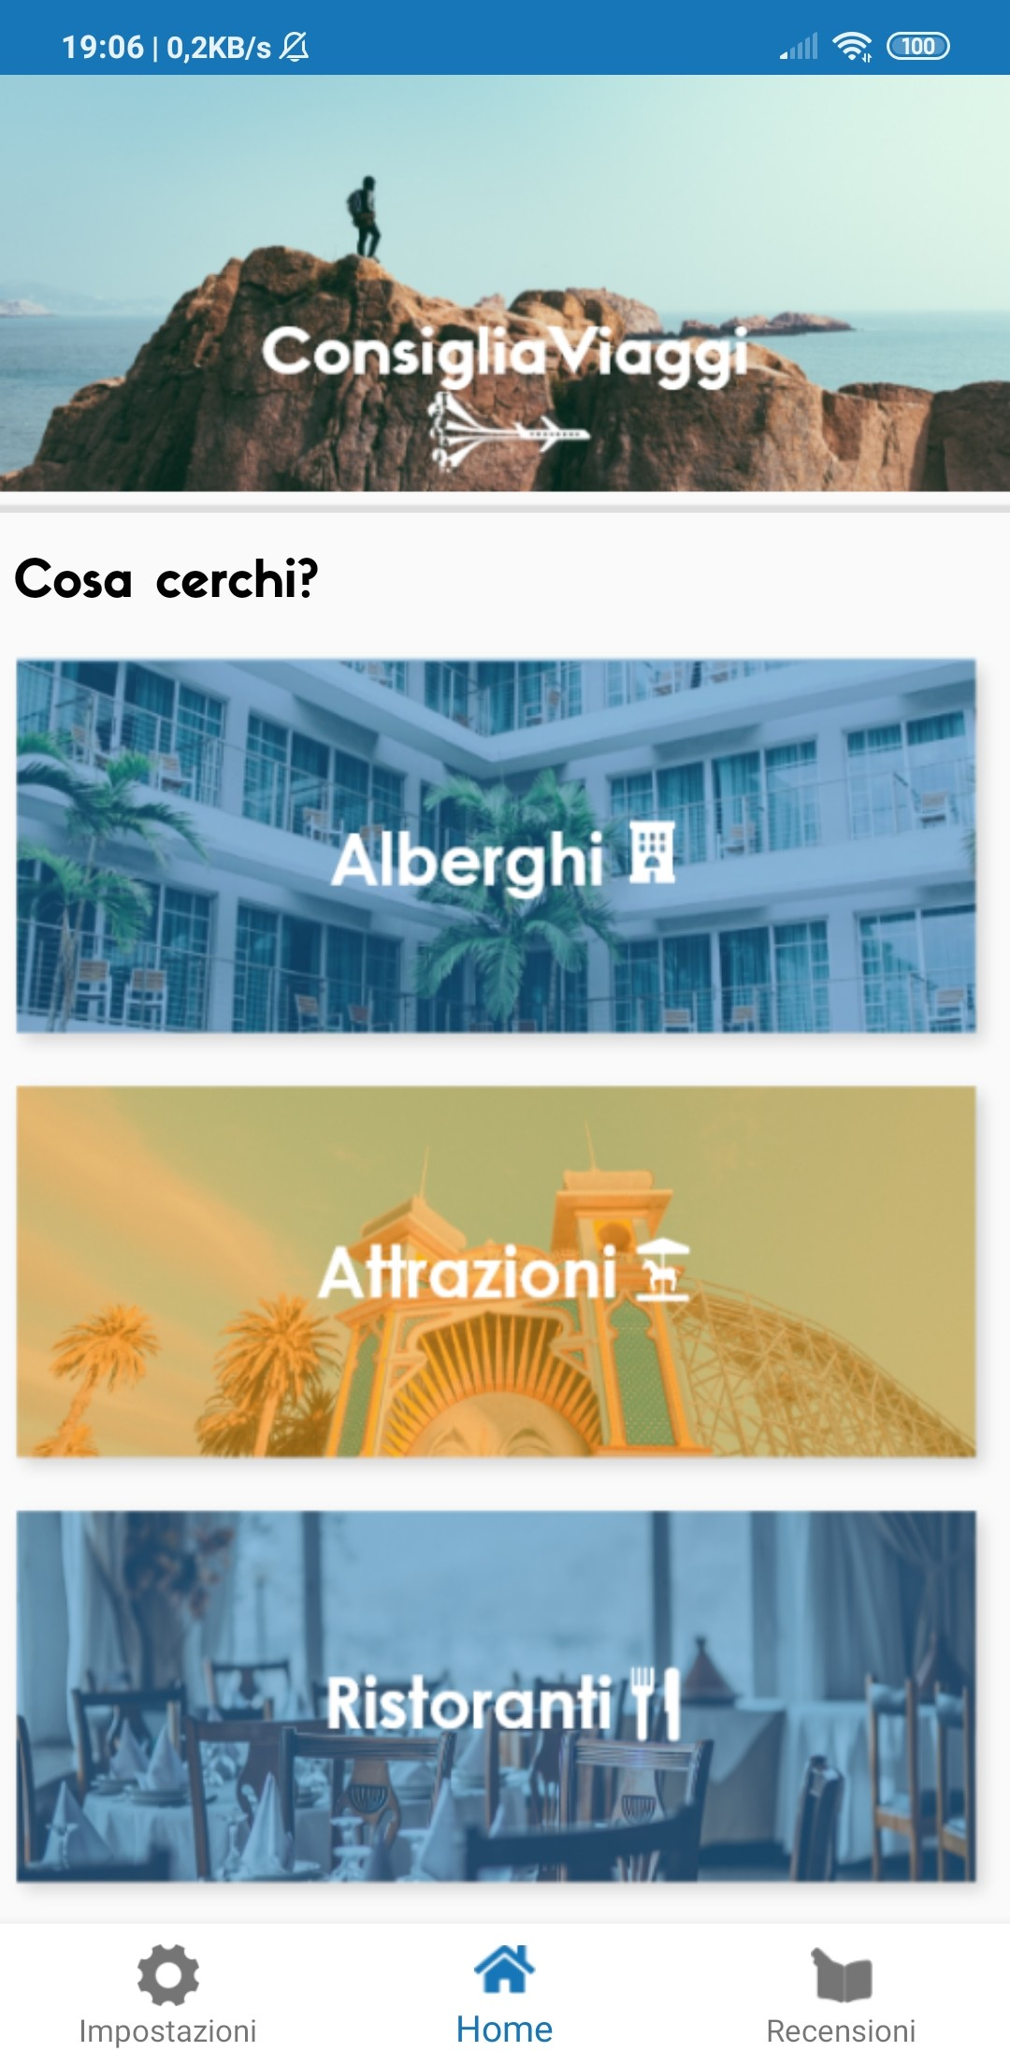
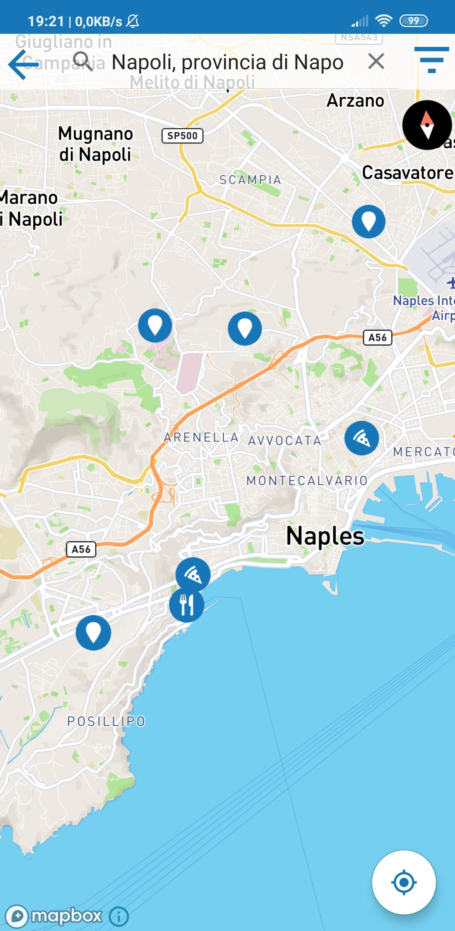
Applicazione Mobile
L’applicazione è stata progettata per sistema Android per tutti i dispositivi con versione 6.0+ (Android Marshmallow).

Slide 5
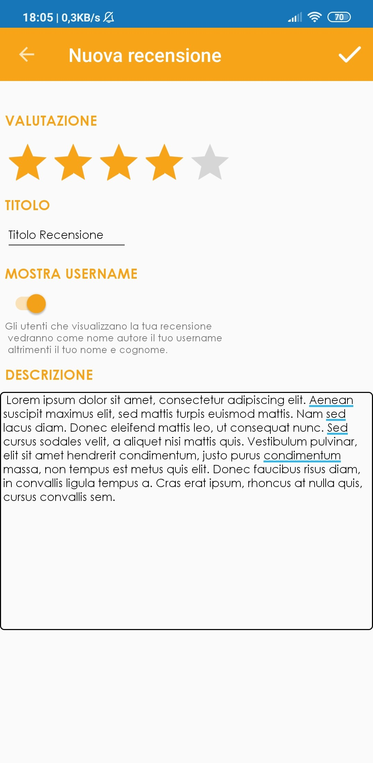
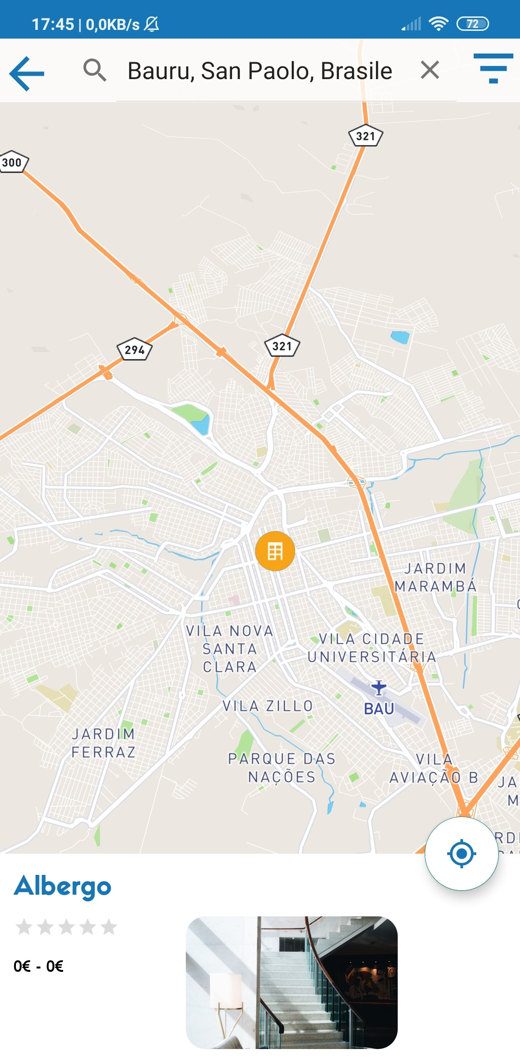
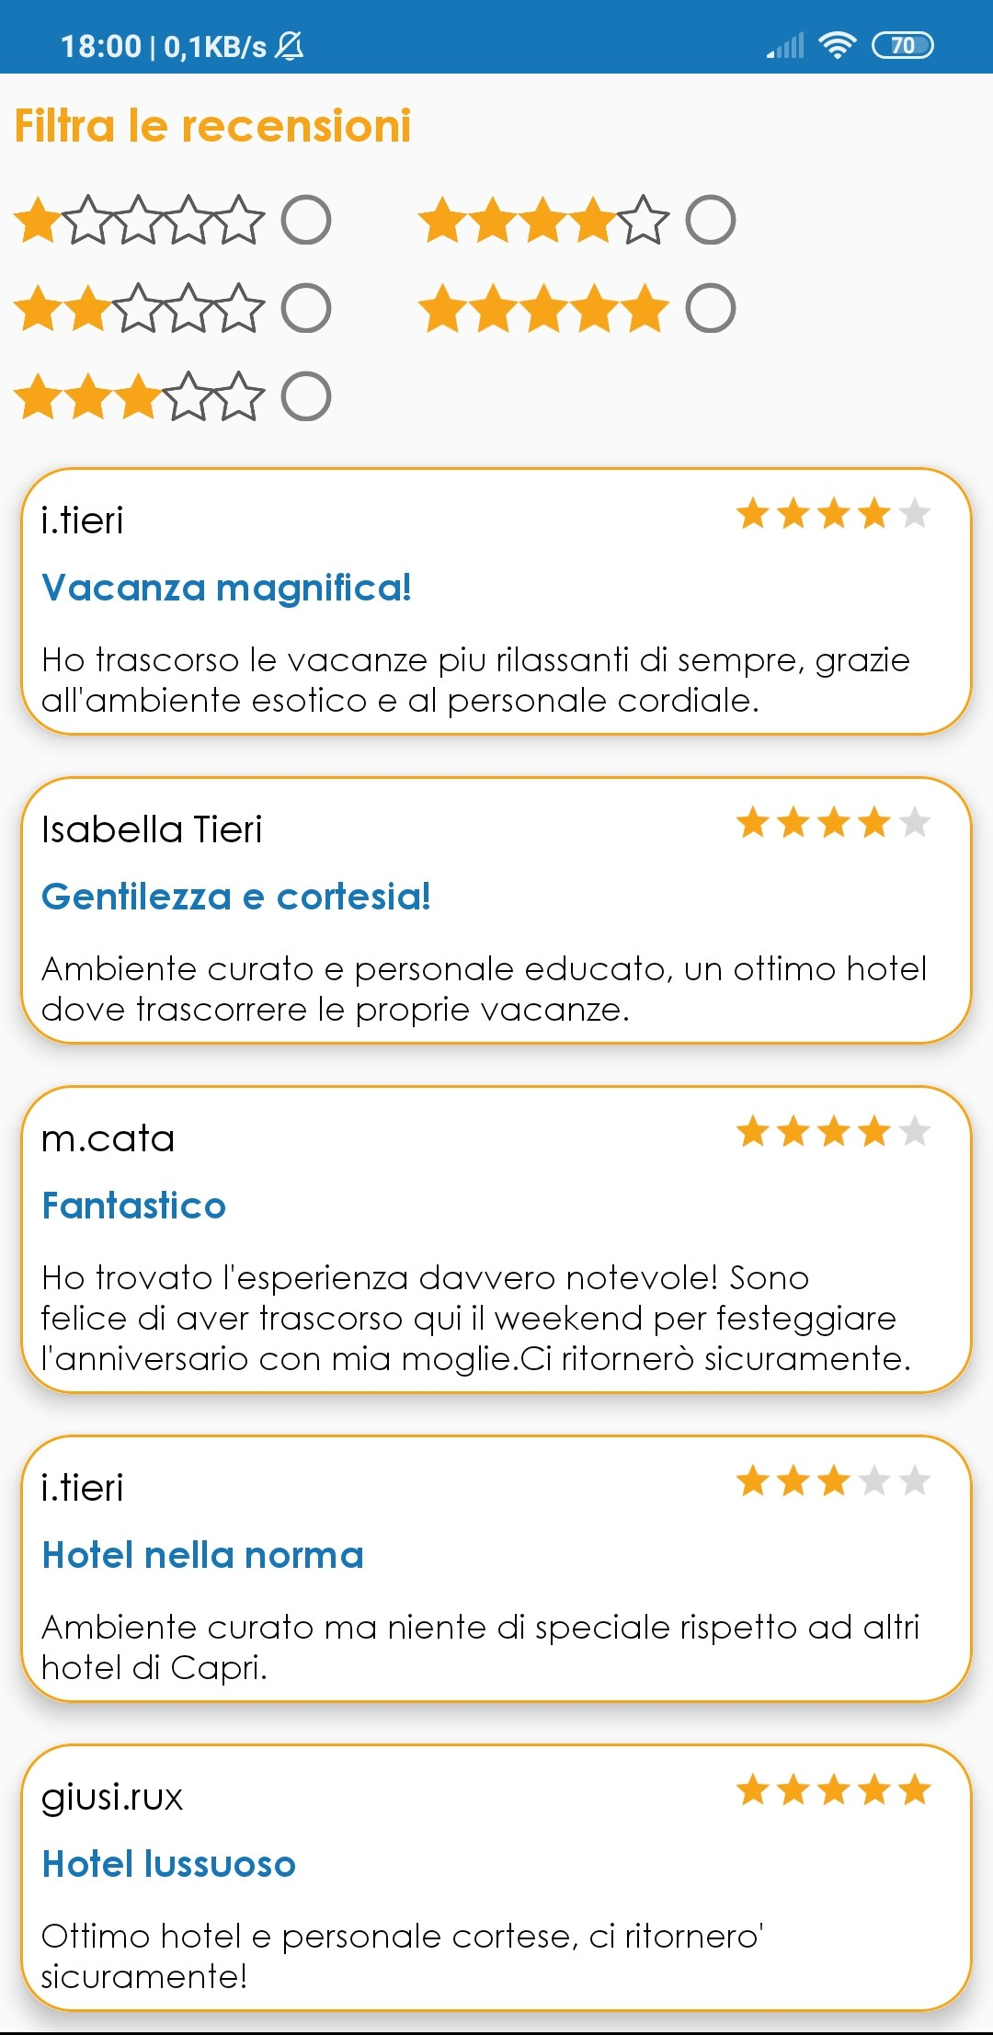
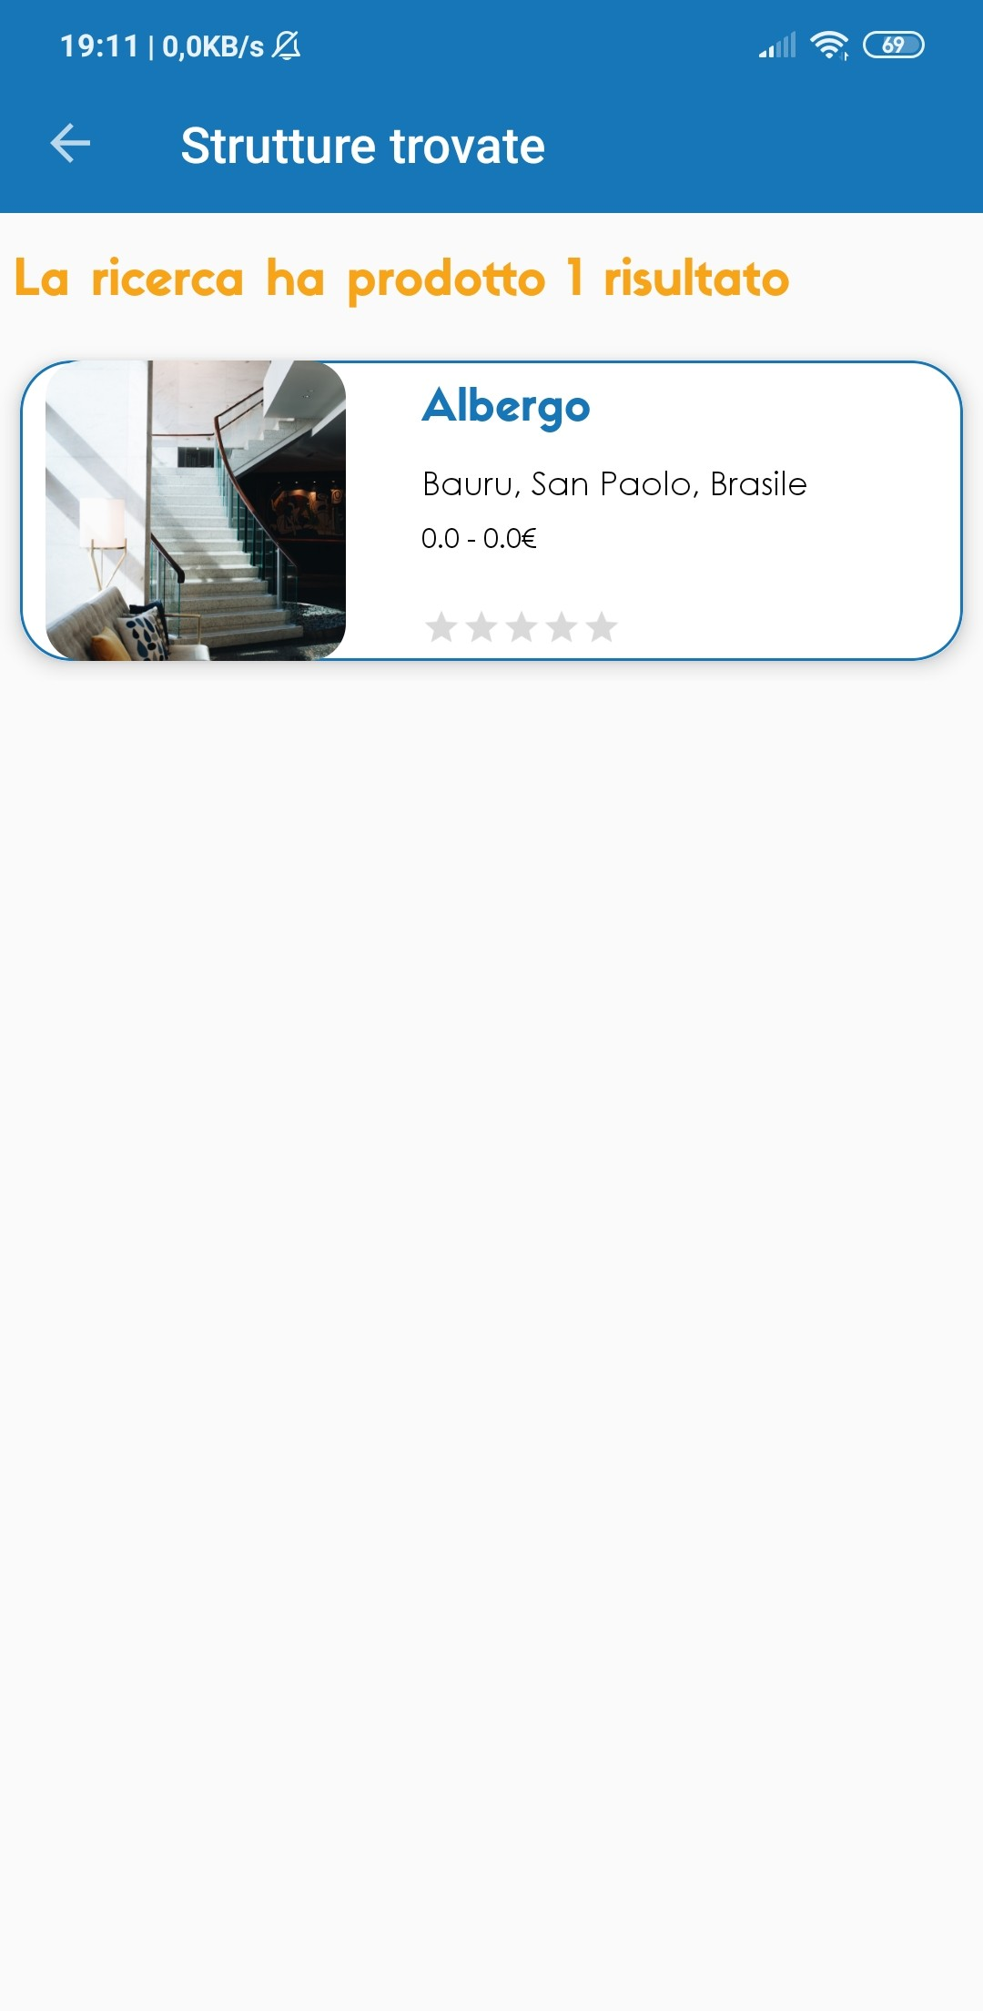
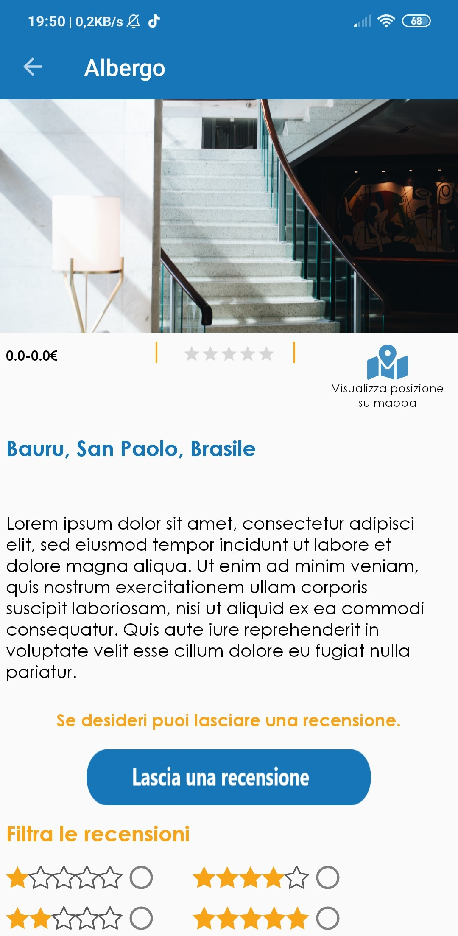
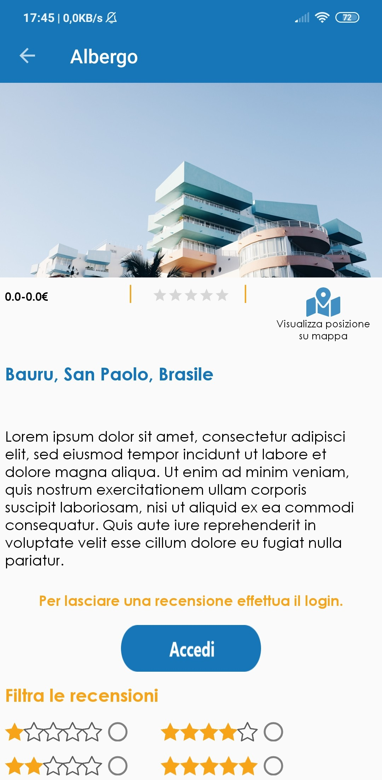
Servizi offerti
Visualizzazione di strutture ricettive
Visualizzazione di recensioni della struttura individuata
Aggiunta di una nuova recensione

Slide 6
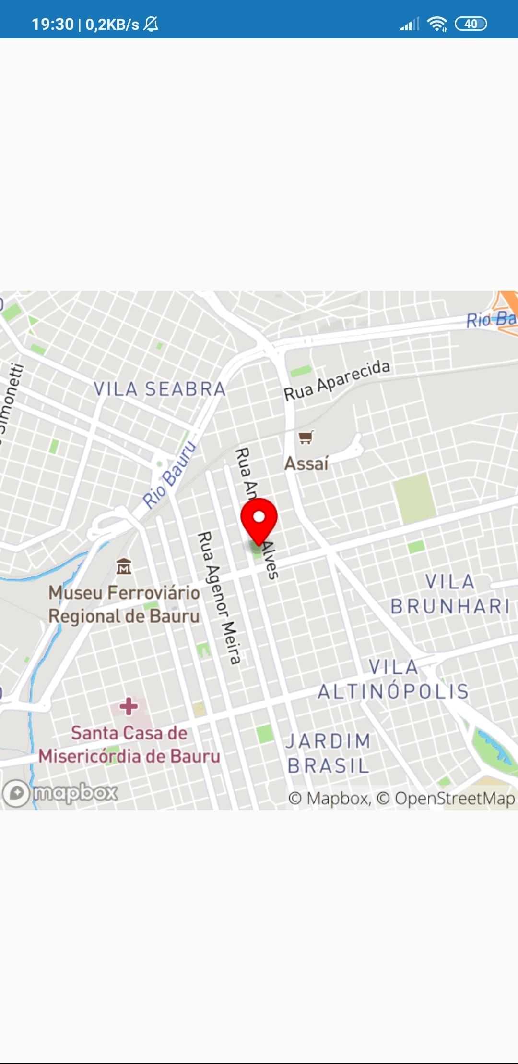
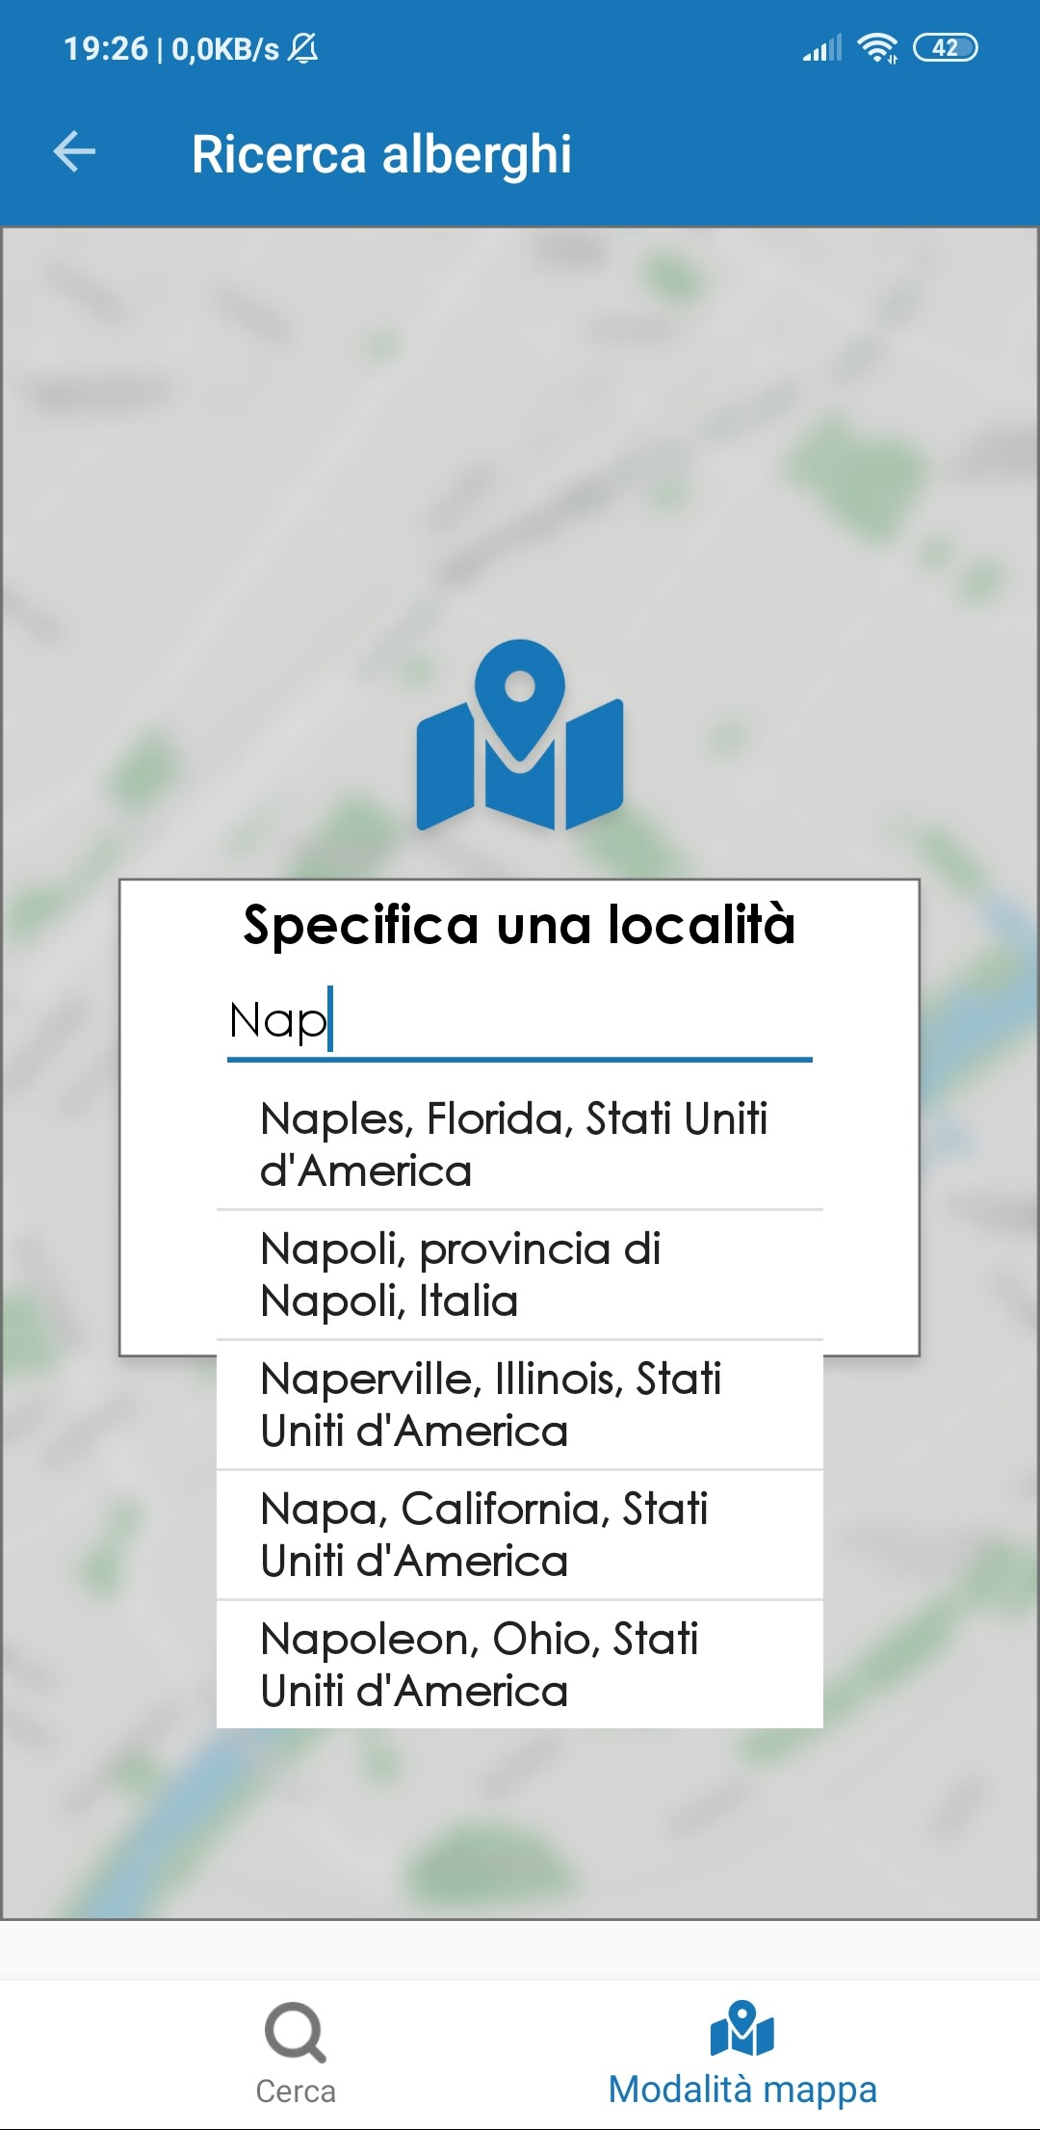
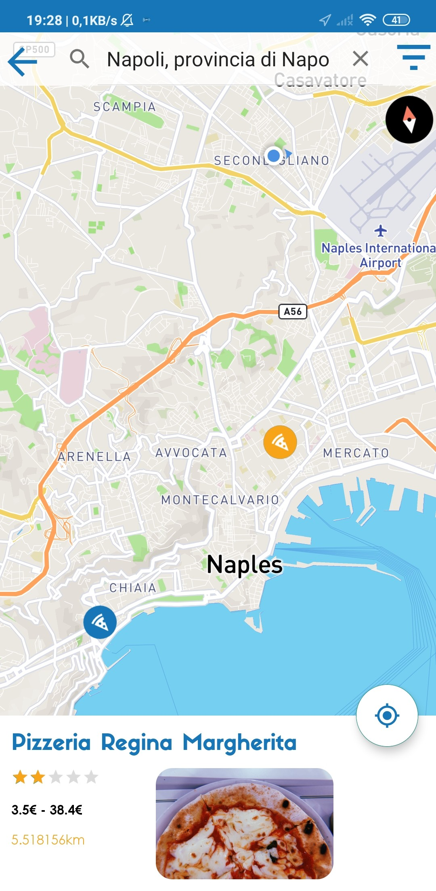

Servizi utilizzati
Mapbox
Maps SDK for Android
Geocoding API
Android Core Library
Navigation SDK
Directions API
Static Images API

Slide 7
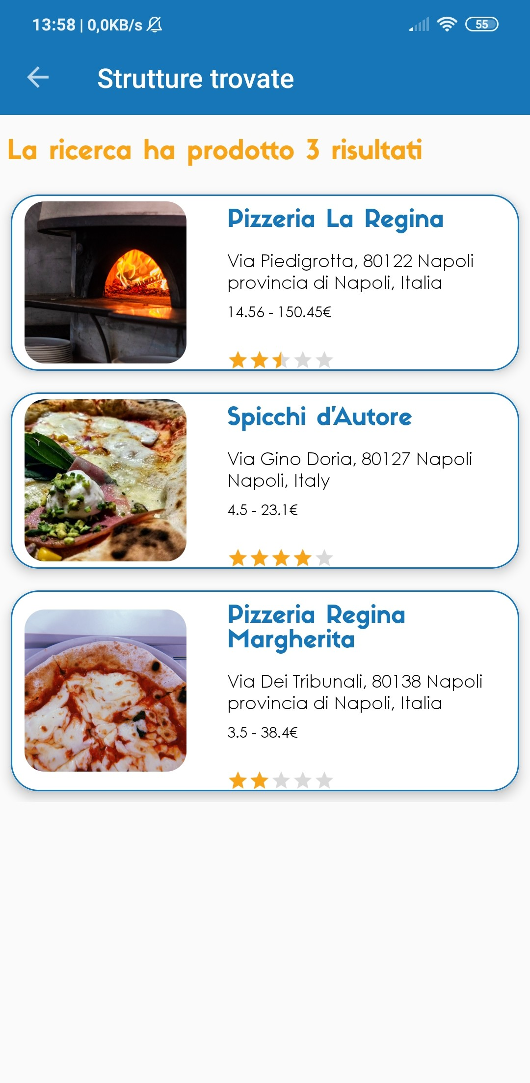
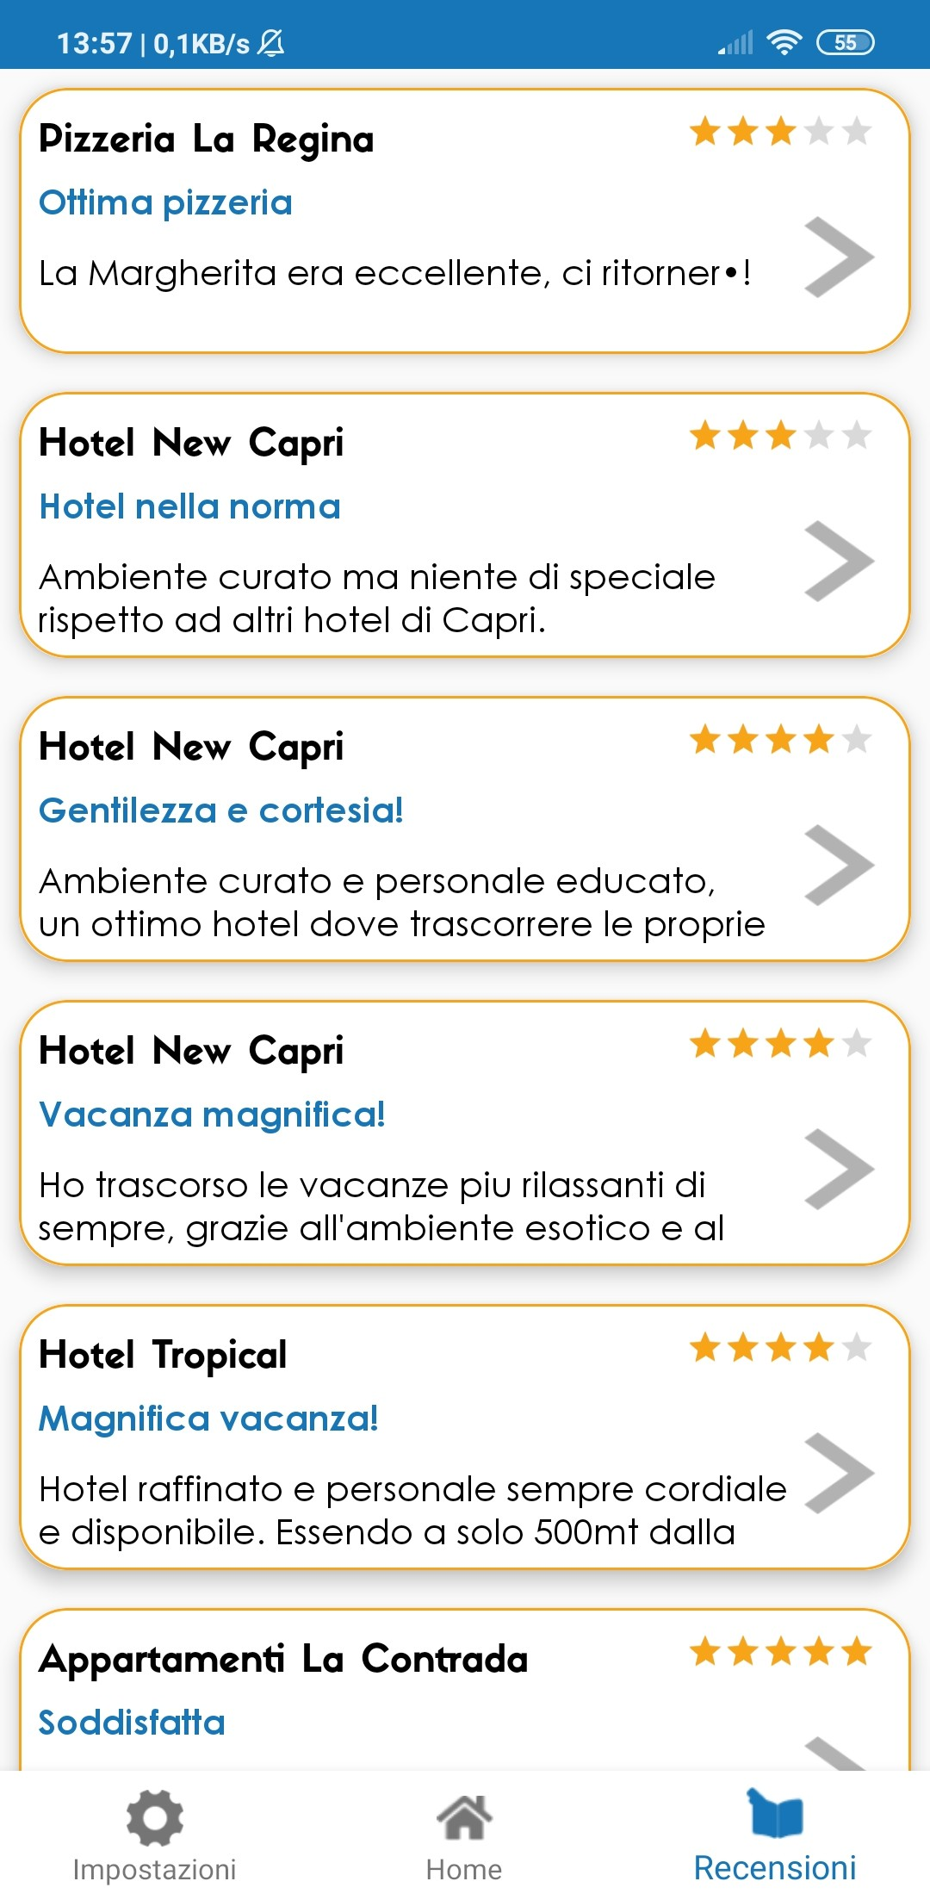


Servizi utilizzati
Amazon: RDS + S3

Slide 8
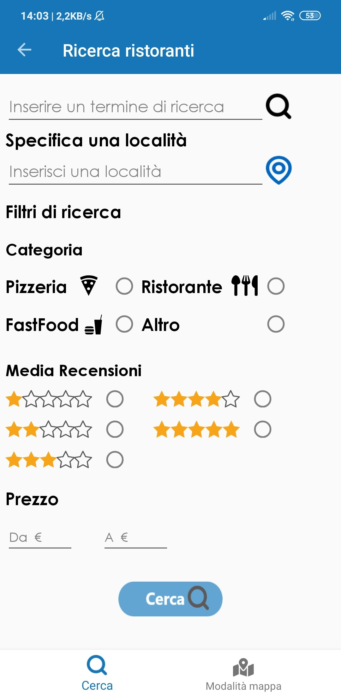
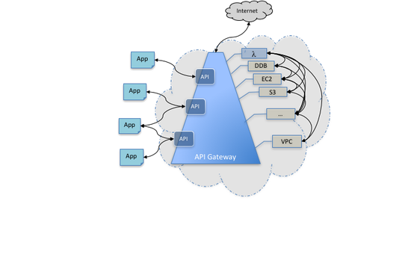


Servizi utilizzati
Amazon: Lambda + API Gateway

Slide 9
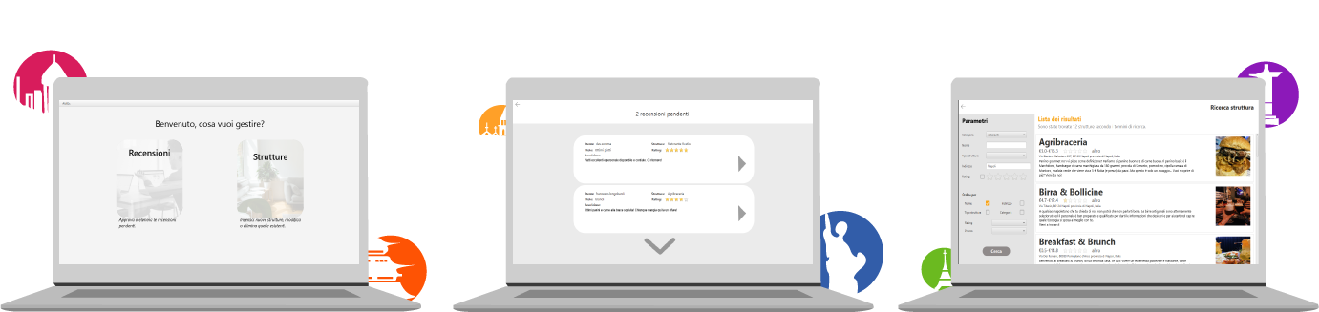
Applicazione Desktop

Slide 10
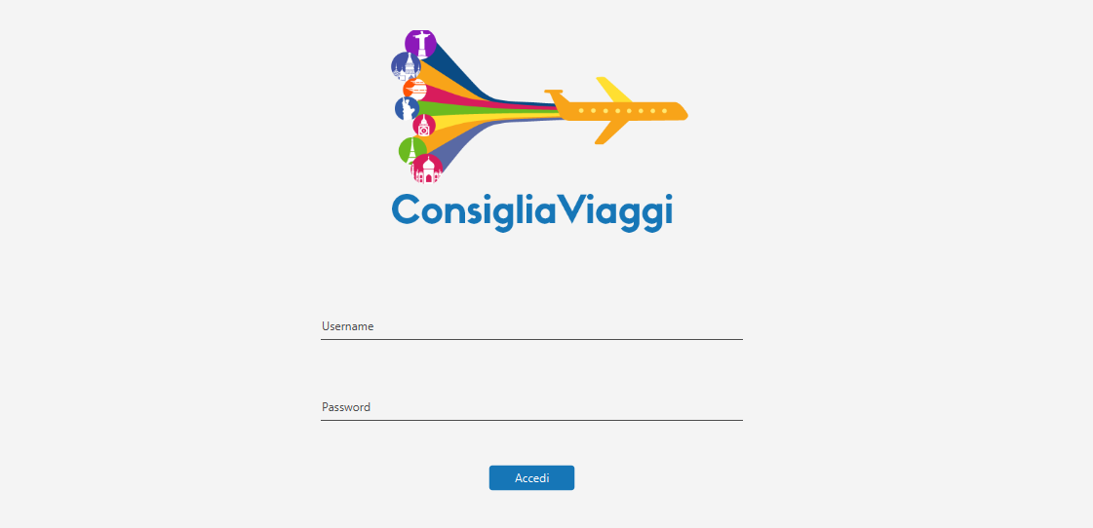


Applicazione Desktop
L’applicazione è stata progettata per sistema Windows.

Slide 11
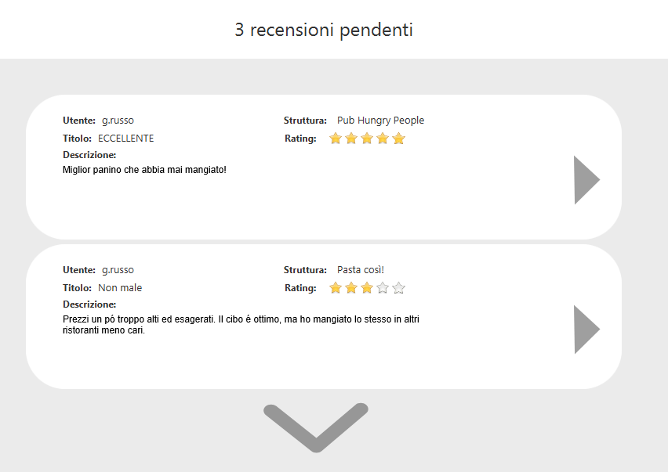

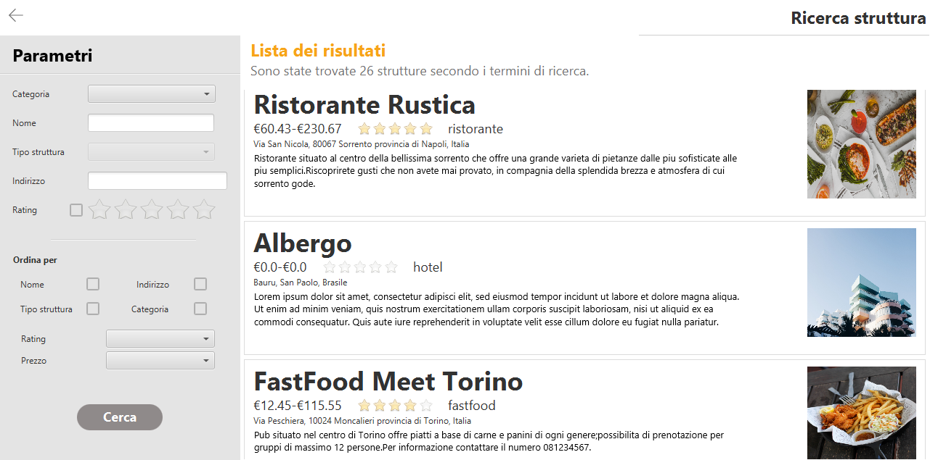
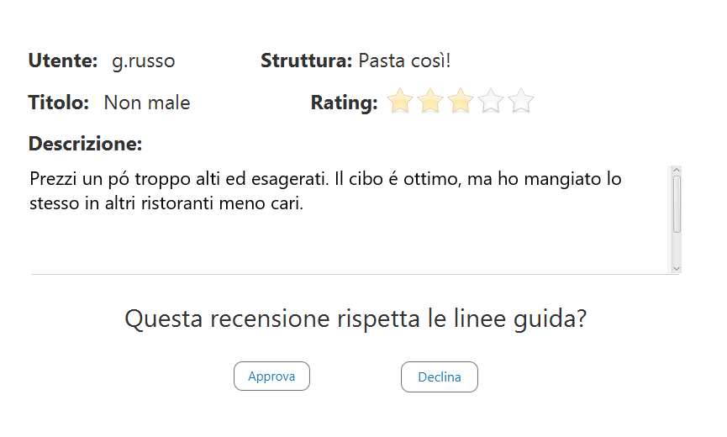
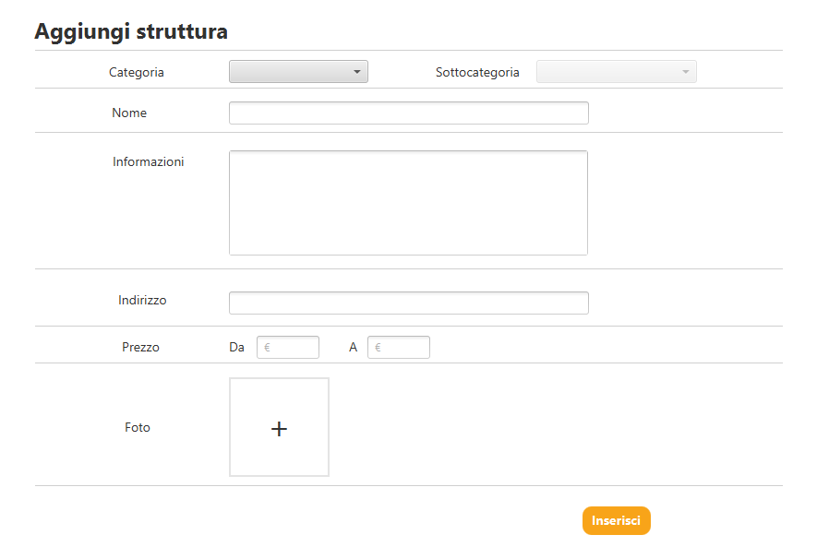
Servizi offerti
Gestione delle Recensioni
Gestione delle Strutture

Slide 12

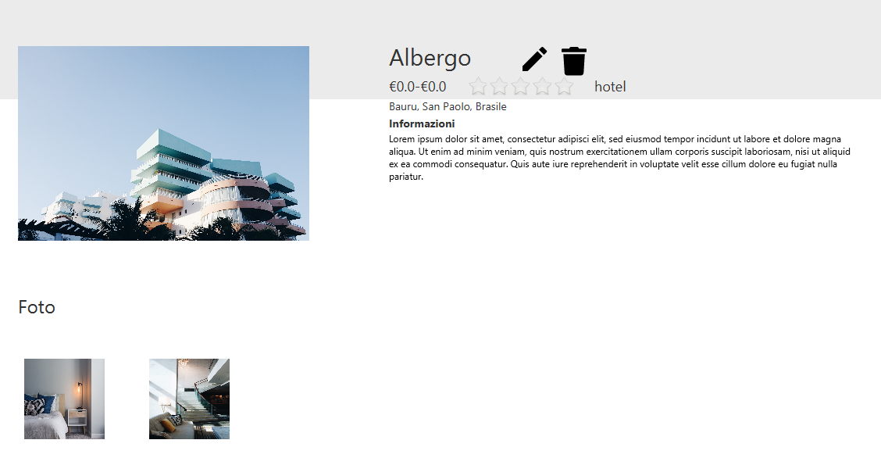
Servizi utilizzati
Amazon Relational Database Service (RDS)

Slide 13
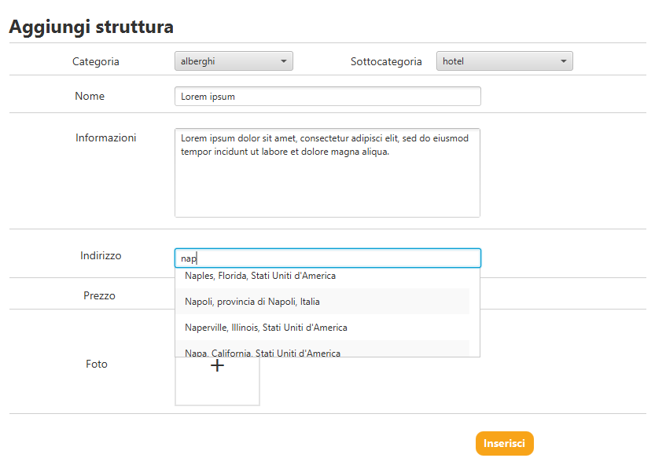
Servizi utilizzati
Mapbox

Slide 14
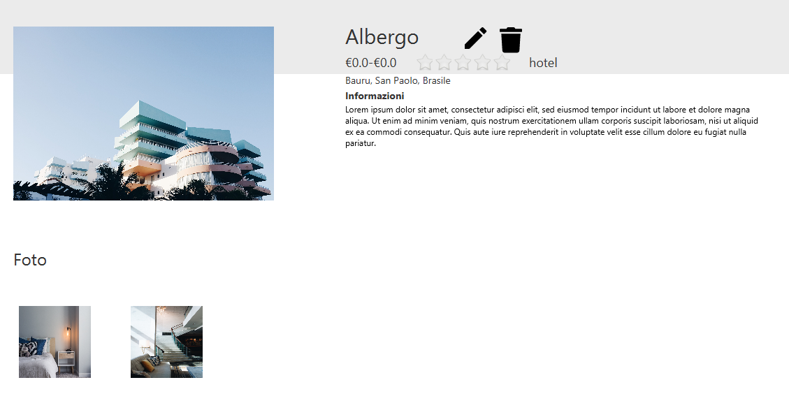

Servizi utilizzati
Amazon Simple Storage Service (S3)

Slide 15
Grazie per l’attenzione

